Slide 1


Chromebookの良さを伝える プレゼンテーション
シンプル・安全・快適なパソコンの新しい選択肢

Slide 2





Chromebookとは？
Googleが作った、ブラウザ中心の新しいパソコン
Chromebookは、Googleが開発した「Chrome OS」を搭載したノートパソコンです。 従来のWindowsやMacとは異なり、Chromeブラウザでの操作を中心に設計されています。 2011年の登場以来、シンプルさと安全性を武器に進化を続け、現在はAndroidアプリやLinuxにも対応するなど、機能が大きく拡張されています。
Chrome OS搭載
クラウドベース
Googleが開発した軽量・高速なOS
データは常にクラウドに保存され安全
高いセキュリティ
高速起動
ウイルス対策ソフト不要の堅牢な設計
数秒で起動し、すぐに作業開始可能
クラウドファーストの設計思想
データはGoogleドライブに自動保存。デバイスが故障してもデータを失うことがなく、どこからでもアクセスできる安心感があります。

Slide 3




Chromebookの3つの特徴
シンプル・安全・低価格を実現する設計思想
シンプルな仕組み
高いセキュリティ
低価格・高コスパ

電源ONから数秒で起動

ウイルス対策ソフト不要

2万円台から購入可能

ブラウザ上で操作が完結

OSの自動更新で常に最新

4〜5万円台が主流モデル

Googleアカウントで簡単設定

サンドボックス化で被害防止

同価格帯のPCより快適動作

直感的な操作性

データは暗号化して保存

教育現場でも多数採用

Slide 4





Chromebookのメリット
日常使いで実感できる快適さ
起動が速い
メンテナンス負荷が小さい
電源オフから約5秒で起動。 再起動も20秒、アップデートもバックグラウンドで数分。待ち時間のストレスがありません。
OSは自動アップデートで常に最新。 ウイルス対策も標準搭載で自動で行われるため、難しい設定は不要です。
クラウドベースで安心
初心者でも扱いやすい
ドキュメントはGoogleドライブに自動保存。 万が一デバイスが故障しても、データはクラウドにあるので失われません。
スマホのようなシンプルな操作性。 パソコンに詳しくない方でも、直感的に使いこなすことができます。

Slide 5





Chromebookのグレード（種類）
用途に応じた5つのラインナップ
Chromebook
2〜4万円台
for Education
2〜4万円台
Chromebook Plus
8〜20万円台
価格重視のエントリーモデル
学校向けに最適化
ハイエンド・AI搭載
for Work
8〜20万円台
Gaming
7〜15万円台
法人向けモデル
クラウドゲーミング対応
2023年から「Chromebook Plus」が登場！ハイエンドモデルに定義

Slide 6









ChromebookとChromebook Plusの違い
スペックとAI機能で大きな差
項目
Chromebook
Chromebook Plus
CPU
Intel Celeron、Nシリーズ
Intel Core i3 第12世代以降
メモリ
4GB
8GB以上
ストレージ
32GB〜
128GB以上（SSD）
カメラ
720p
1080p以上
画面
HD（1366×768）も存在
フルHD（1920×1080）以上
AI機能
なし
Gemini、AI編集機能搭載
価格
2万円〜4万円台
7万円台〜
Chromebook Plusは「もれなく高性能"
スペック要件が明確で、どのモデルも快適に使える安心感

Slide 7








Chromebook Plusのメリット（1）性能面
CPU、メモリ、ストレージが2倍以上で動作がサクサク
ハイエンドな構成が標準
性能2倍以上
快適にこなせる作業
CPU
Core i3 第12世代以上
WEBアプリの快適利用
重たいWebアプリもスムーズに動作
メモリ
マルチタスクも余裕
8GB以上
タブを数十個開いても軽快な動作を維持
ビデオ会議も高品質
ストレージ
Google Meetをしながらの資料共有もスムーズ
SSD 128GB以上
クリエイティブ作業
Linuxアプリや画像編集もストレスなし
高精細ディスプレイ
必ずフルHD（1920×1080）以上を搭載。 OLED（有機EL）や2K解像度モデルも選択可能。

Slide 8
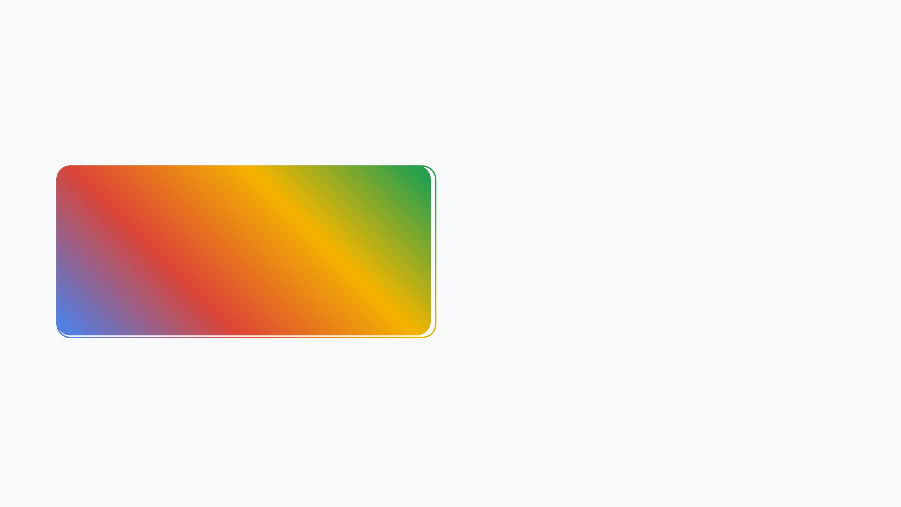







Chromebook Plusのメリット（2）AI機能
GoogleのAIを最大限に活用できる
特典
オリジナルAI機能
Google AI Proプランが 1年間無料
月額2,900円相当のプランが
クイックインサート
かこって検索
0円で使い放題
文書や画像を瞬時に生成
画面を囲うだけで検索
Chromebook Plus限定の特別特典です。
Gemini搭載
消しゴムマジック
文書読解サポート
GeminiとNotebook LMがプリインストール。 ツールバーからクリックするだけで、ログイン不要ですぐに起動できます。
不要なものをAIが消去
長文の要約や翻訳
Androidスマホと同じUIで直感的に使えます

Slide 9







Chromebook Plusのメリット（3）オフライン利用
データのオフライン利用もできる
ネット切断時も安心
作業中に突然ネットが切れても、そのまま作業を継続可能。再接続時に自動で同期されます。
Googleドライブの全データを オフラインで利用可能
移動中・出張先で活躍
飛行機や新幹線の中など、Wi-Fiがない環境でもドキュメント編集や閲覧が可能です。
Chromebook Plusは128GB以上のストレージを搭載。 設定を有効にすれば、クラウド上のファイルをローカルに同期し、ネット環境がなくてもアクセスできます。
作業の中断がない
「ネットがないから仕事ができない」という状況を回避。いつでもどこでも生産性を維持できます。

Slide 10






Chromebook Plusの価格と特典
7万円台から購入可能、特典も満載
Google AI Proプラン 1年無料
月額2,900円相当のGemini Advancedが使い放題
高品質なハードウェア
1080p以上のWebカメラ、フルHDディスプレイ標準搭載
日本国内価格
7万円台〜
AI機能プリインストール
Gemini、Notebook LM、消しゴムマジックなどがすぐに使える
米国では $299〜
機能は継続的に追加
高性能なのに リーズナブル
2025年には「かこって検索」にも対応。進化し続けるPCです。

Slide 11






まとめ - Chromebookの良さ
シンプル・安全・快適なパソコンの新しい選択肢
Chromebook
Chromebook Plus
Plus
シンプルで高速
もれなく高性能
数秒で起動、直感的な操作
Core i3以上、メモリ8GB以上
高いセキュリティ
AI機能をフル活用
ウイルス対策不要、自動更新
Gemini搭載、編集機能も充実
圧倒的な低価格
オフラインでも快適
2万円台から購入可能
ストレージ大容量で同期可能
データはクラウドへ
特典が満載
故障してもデータは安全
7万円台から買えるハイエンド
Chromebook Plusは、Chrome OSの真価を発揮する「新しい標準」です

Slide 12



パソコンはもっと自由で、 もっと気軽なものへ。
難しい設定やメンテナンスから解放されて、 やりたいことに集中できる毎日を。
Recommended
迷ったら
Chromebook Plus
が正解
長く快適に使える、新しいスタンダードです。
Chromebook Guide
タケイノート

